Slide 1
Fotografia

Slide 2
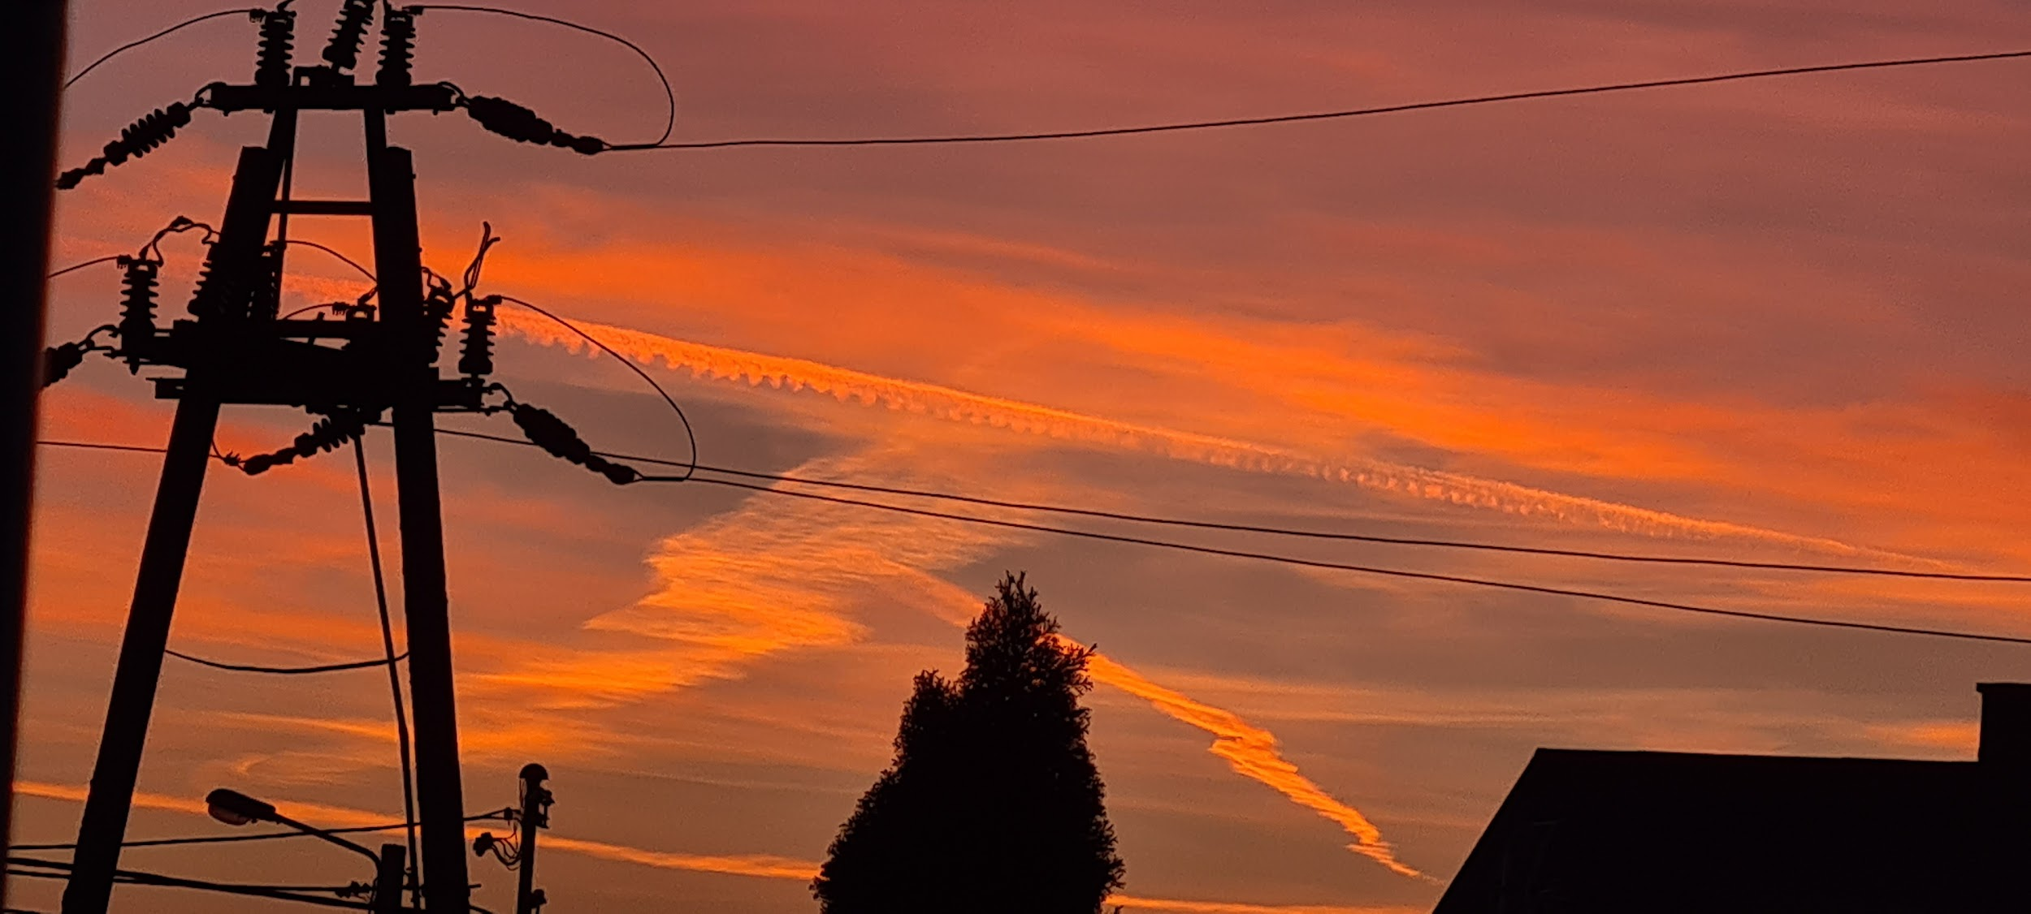
Niedziela, 21 luty 2021•17:25

Slide 3
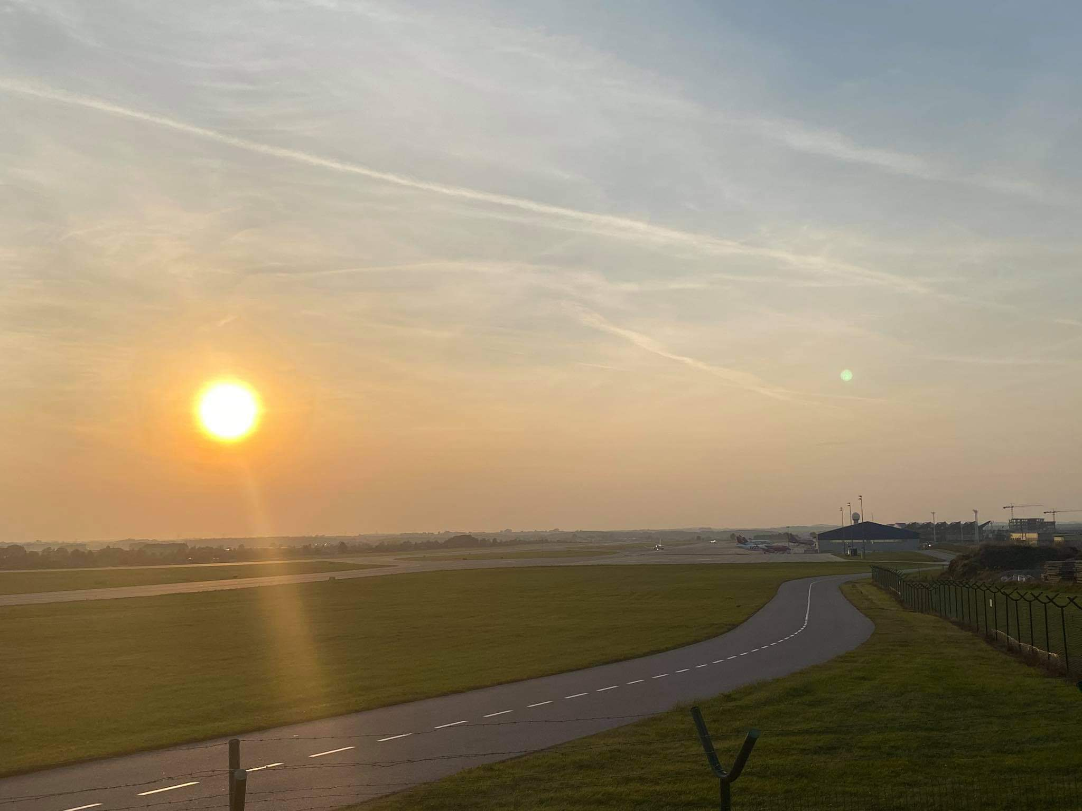
Wtorek, 30 marca 2021• 15:19
Lotnisko Gdańsk.

Slide 4
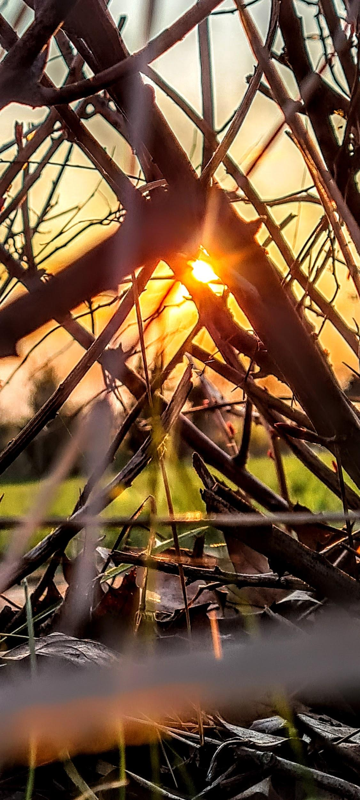
Wtorek, 20 kwietnia 2021• 18:55 ~Faktoria Pruszcz Gdański

Slide 5
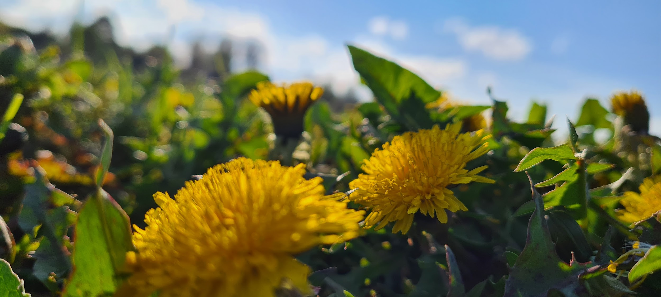
Sobota 15 maja 2021•18:10

Slide 6
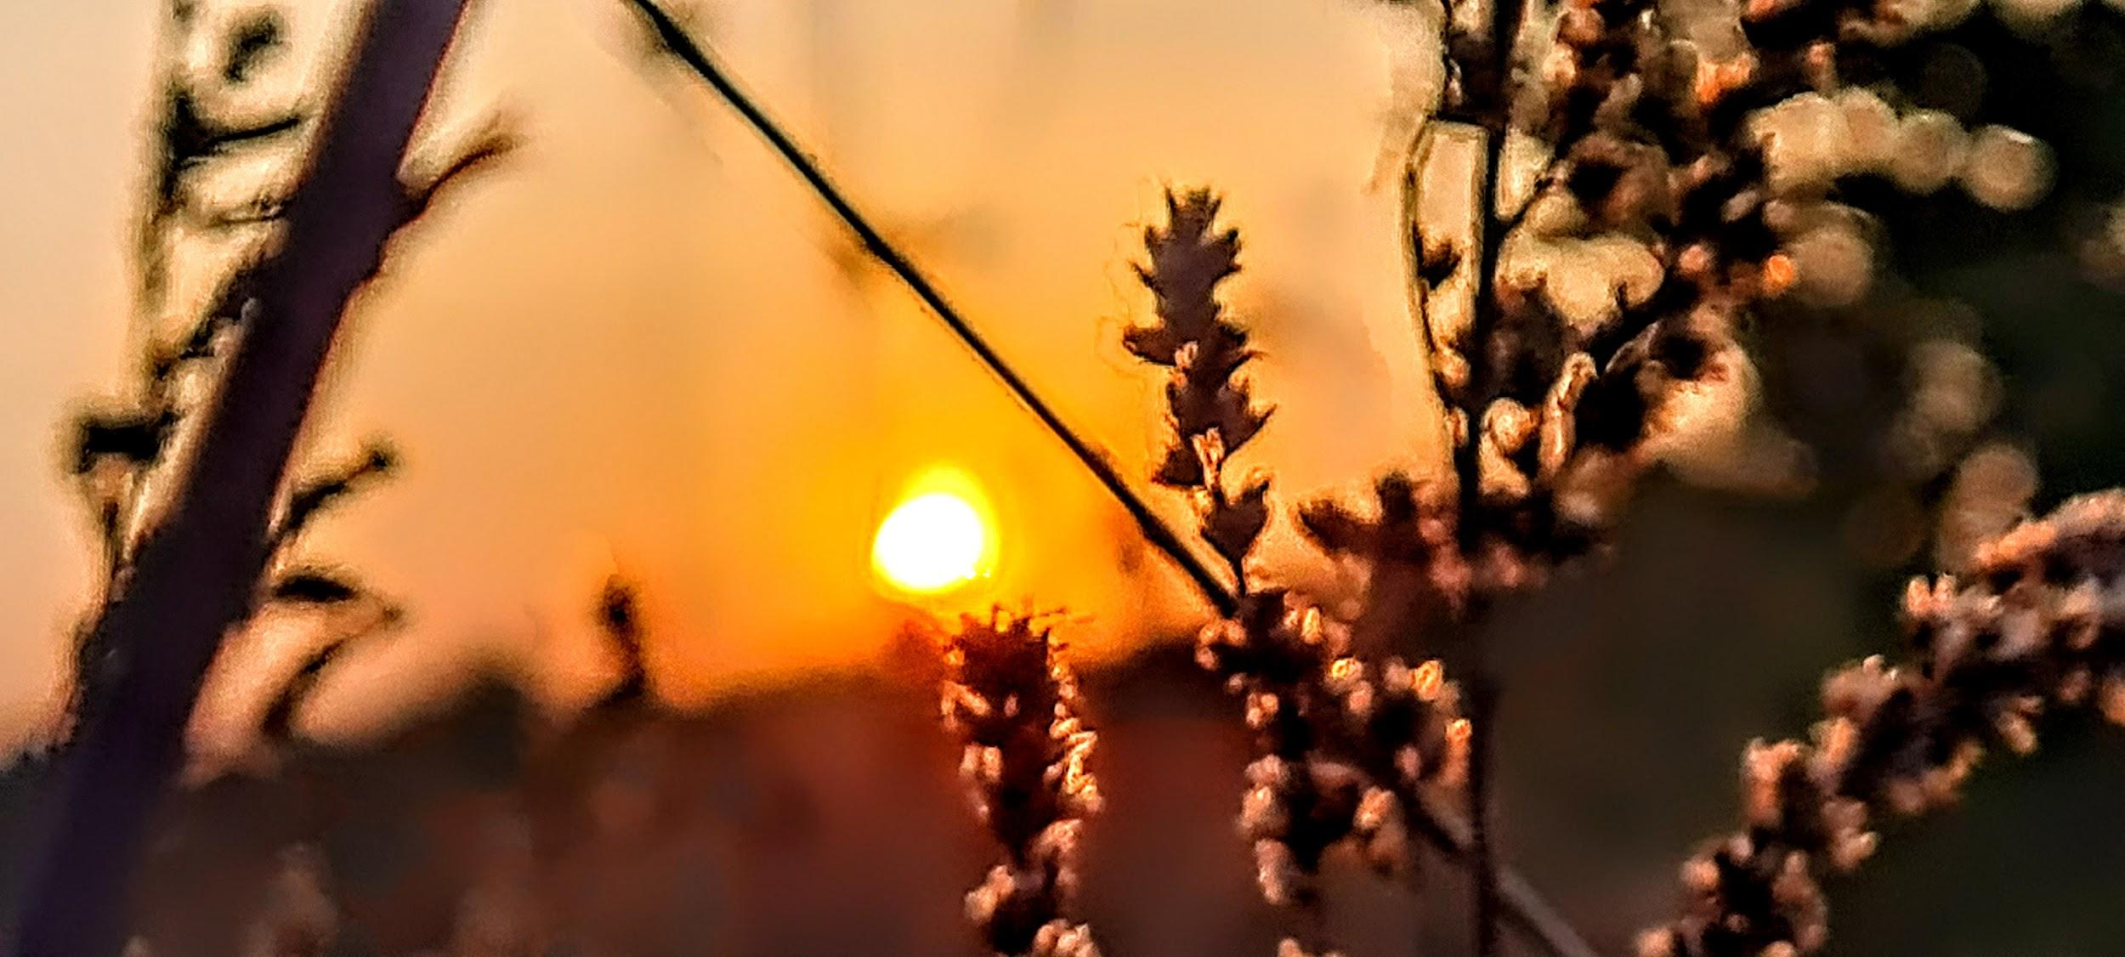
Wtorek, 5 Października 2021•17:44

Slide 7
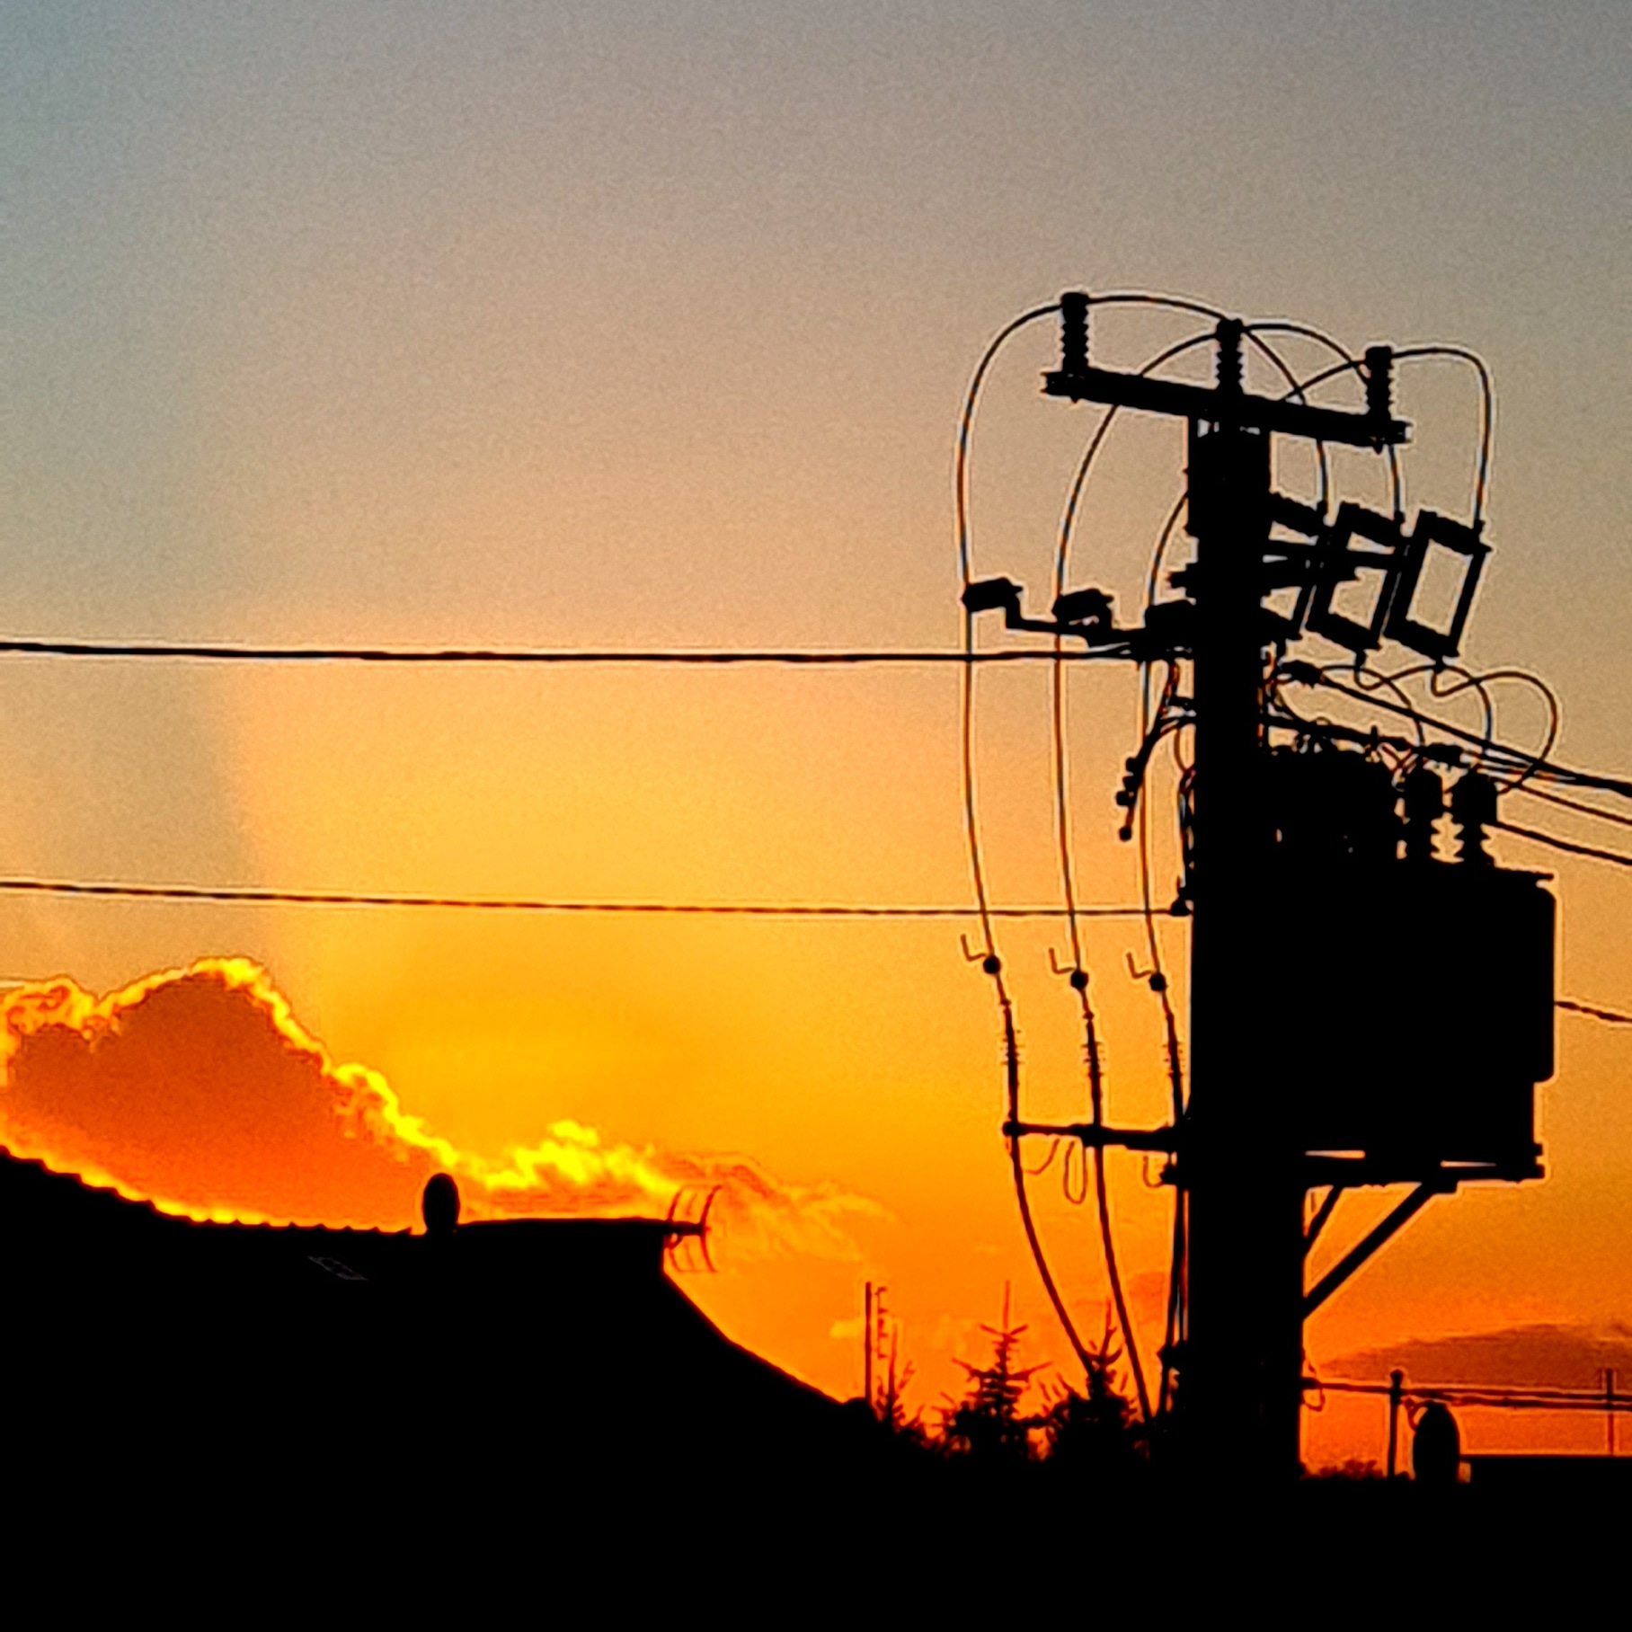
Piątek 12 listopada 2021• 15:37

Slide 8
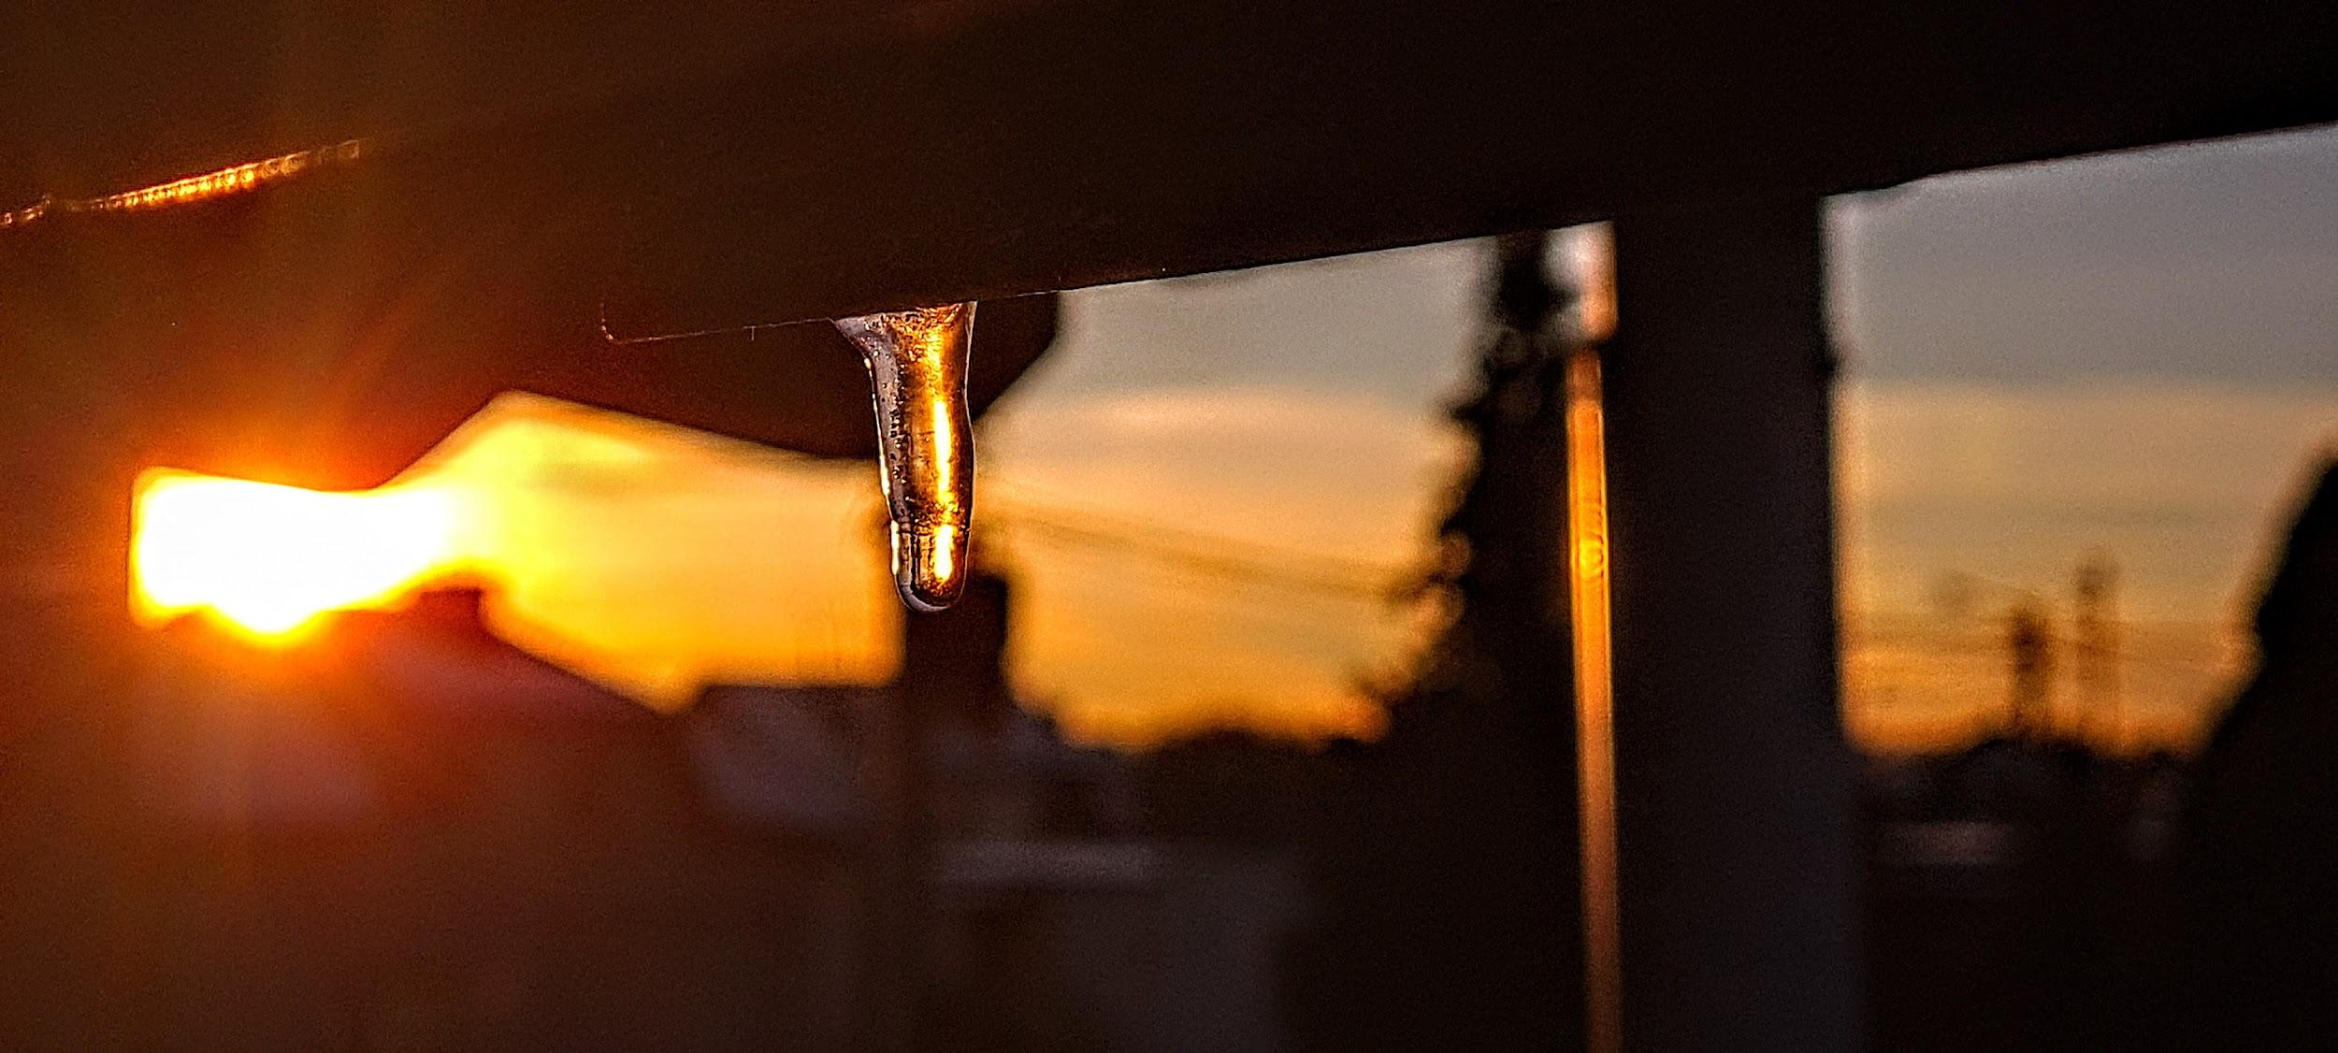
Wtorek 7 grudnia 2021•14:46

Slide 9
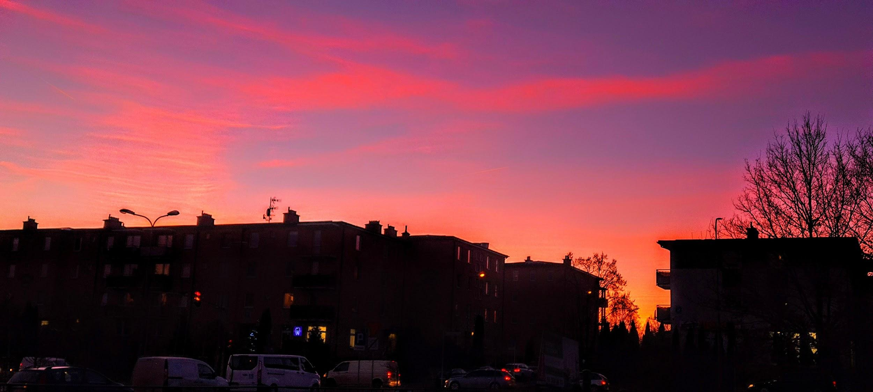
Wtorek 18 stycznia 2022•16:16

Slide 10
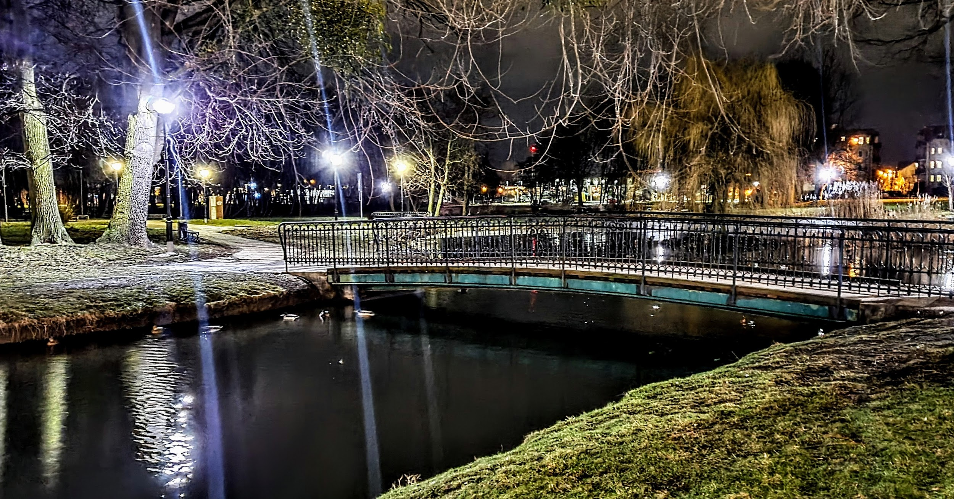
Poniedziałek 24 stycznia 2022•20:34

Slide 11
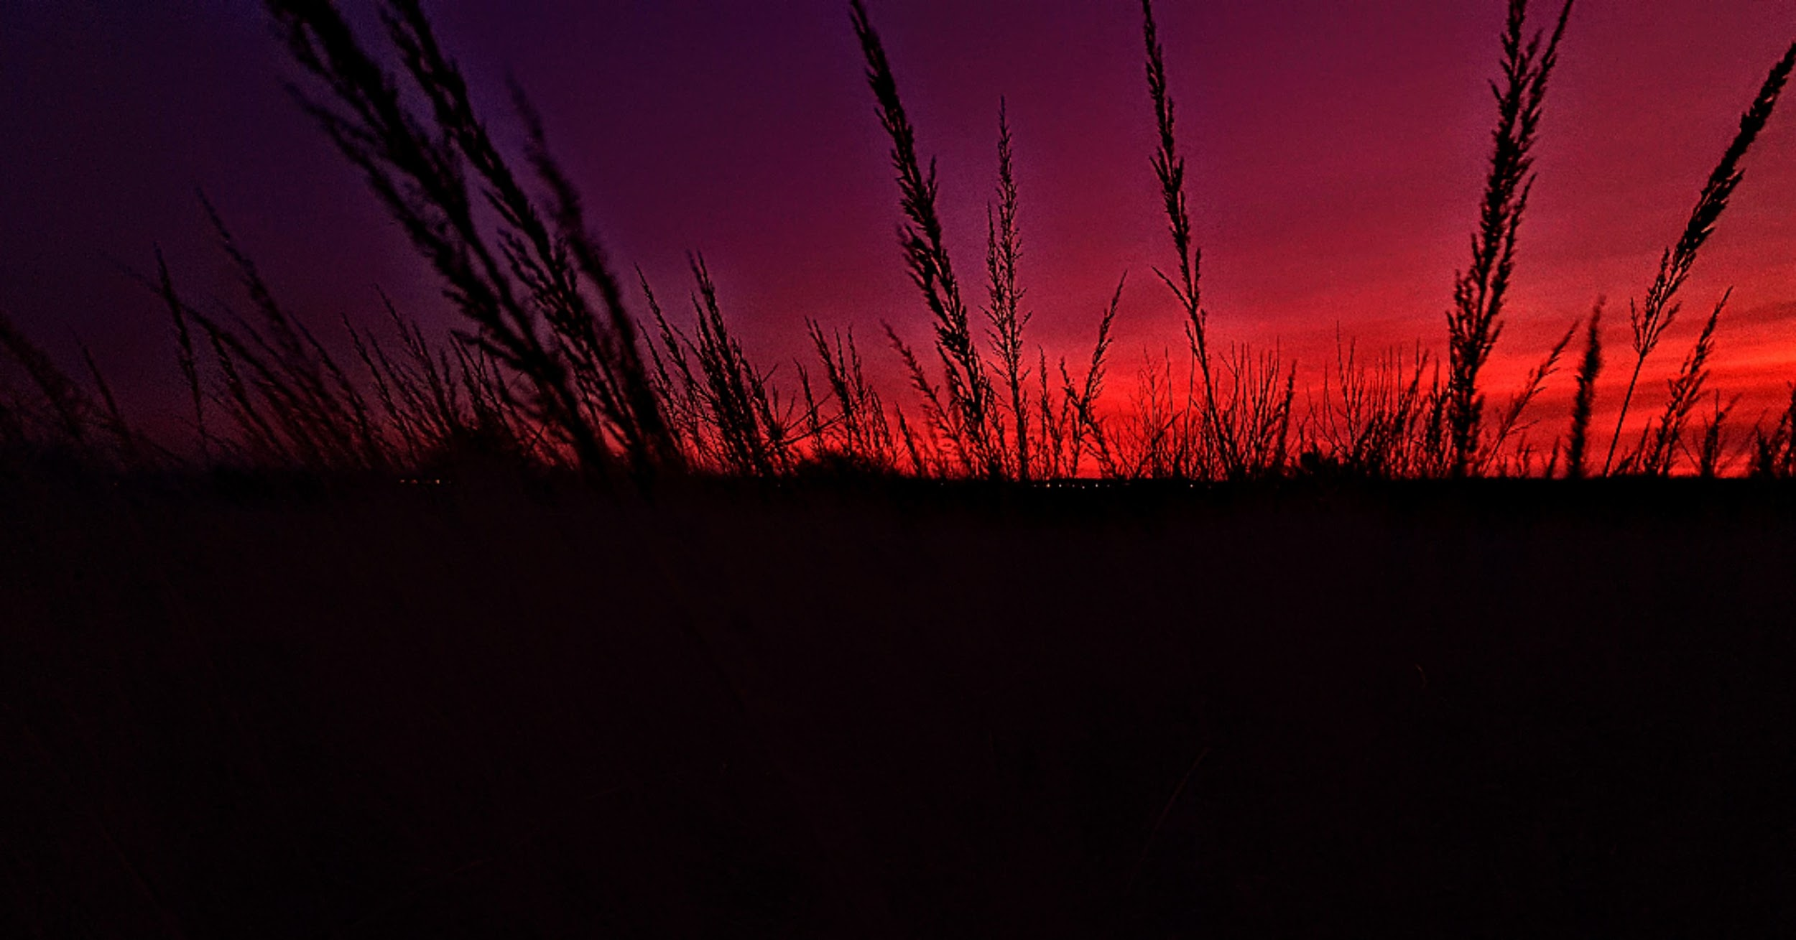
Niedziela, 13 luty 2022•17:09

Slide 12
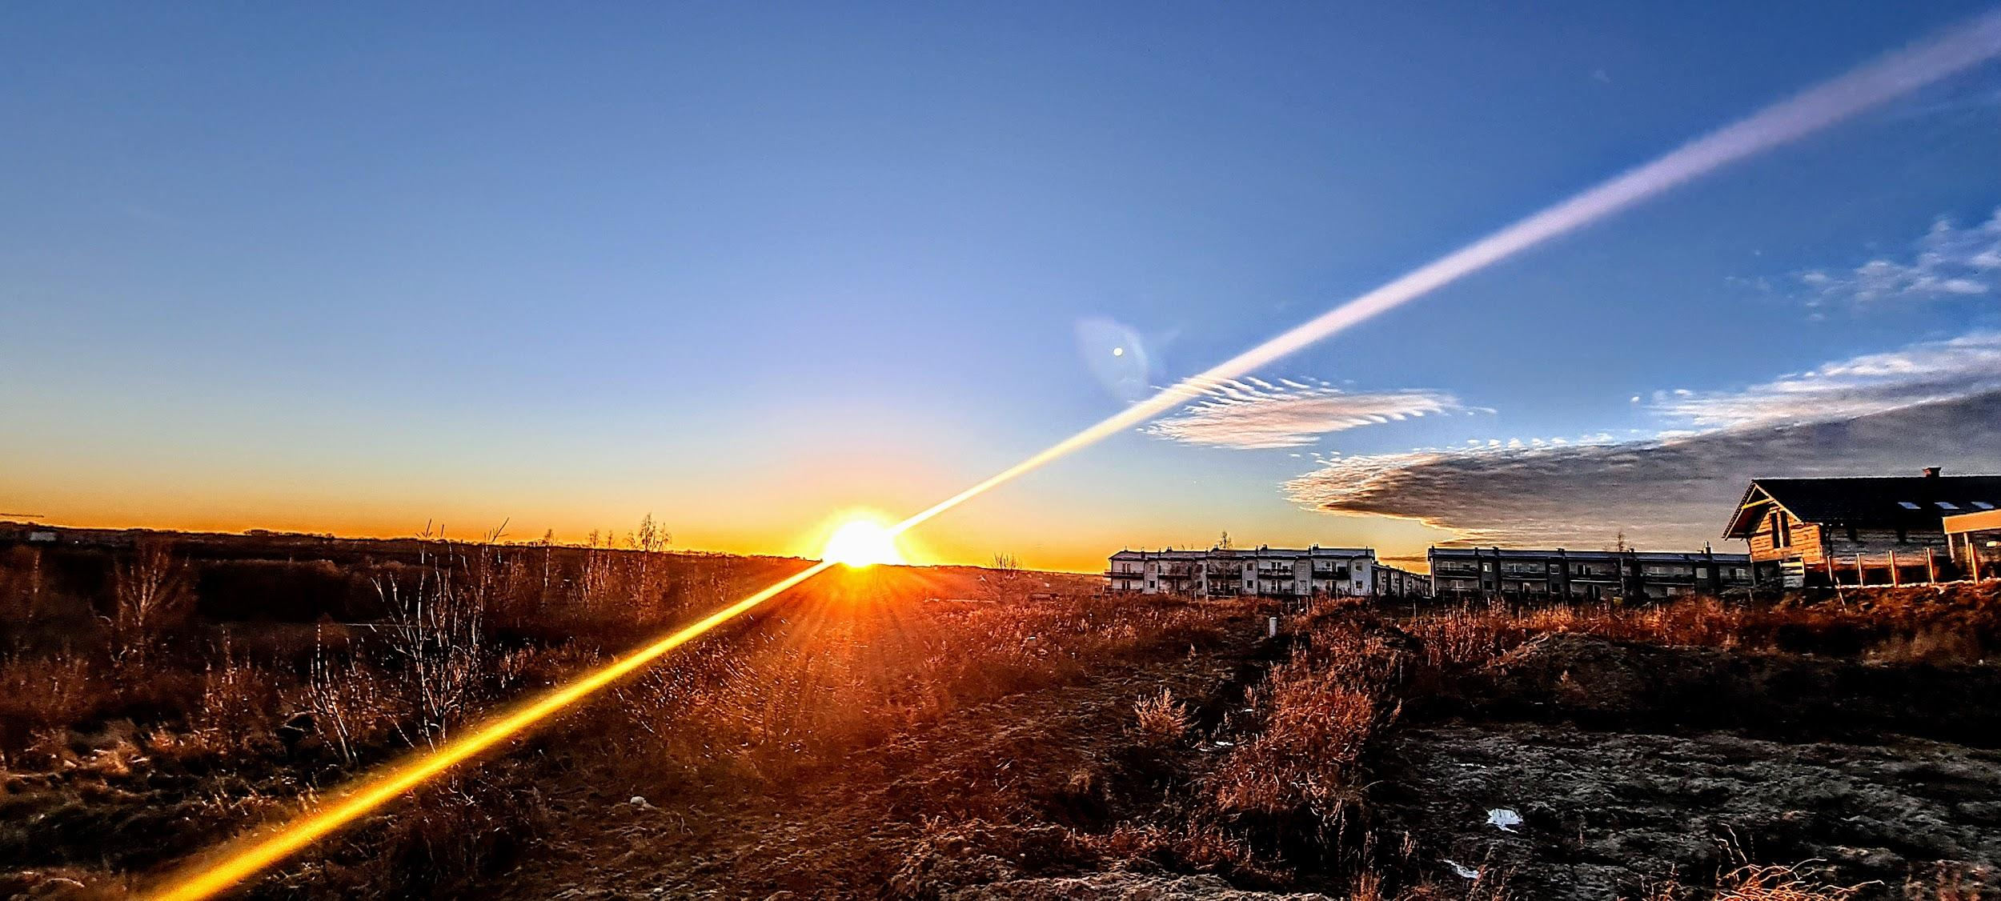
Niedziela 27luty 2022 •17:00

Slide 13
Wykonał Błażej Mietkowski

